Slide 1


Kerugian Daerah: Pengertian, Penyebab, dan Penanganan
Pengelolaan keuangan daerah yang baik adalah kunci untuk menciptakan pembangunan daerah yang berkelanjutan. Namun, dalam praktiknya, kerugian daerah dapat terjadi akibat berbagai faktor. Permendagri No. 133 Tahun 2018 mengatur tata cara penetapan dan penggantian kerugian daerah yang bertujuan untuk memastikan akuntabilitas dan transparansi dalam pengelolaan keuangan daerah.
by pep itdaprov

Slide 2

Prinsip-Prinsip Pengelolaan Keuangan Daerah yang Akuntabel dan Transparan
1
Sistem Akuntansi Terintegrasi
2
Keterbukaan Informasi
Penerapan sistem akuntansi yang terintegrasi dan berbasis elektronik memungkinkan pengelolaan data keuangan yang lebih efisien dan akurat.
Keterbukaan informasi keuangan melalui publikasi dan akses publik penting untuk meningkatkan transparansi dan akuntabilitas pengelolaan keuangan.
3
Mekanisme Pengawasan yang Efektif
4
Teknologi Informasi
Penggunaan teknologi informasi dapat meningkatkan efisiensi dan akuntabilitas dalam pengelolaan keuangan daerah.
Pengawasan internal dan eksternal yang efektif membantu mencegah potensi kerugian dan memastikan penggunaan dana sesuai dengan perencanaan.

Slide 3

Risiko Kerugian Daerah dan Dampaknya
Pengelolaan keuangan daerah yang buruk dapat berakibat fatal, tidak hanya merugikan masyarakat, tetapi juga merusak integritas pemerintah daerah. Hal ini dapat menyebabkan hilangnya kepercayaan publik, memicu ketidakstabilan sosial, dan menghambat pembangunan daerah.

Slide 4

Pengertian Kerugian Daerah dan Tuntutan Ganti Kerugian
Kerugian Daerah
Tuntutan Ganti Kerugian
Merupakan kekurangan uang, surat berharga, atau barang yang nyata dan pasti jumlahnya akibat perbuatan melawan hukum baik disengaja maupun lalai.
Merupakan proses tuntutan yang dilakukan terhadap pegawai negeri bukan bendahara atau pejabat lain dengan tujuan memulihkan kerugian daerah.

Slide 5

Klasifikasi Kerugian Daerah
Jenis Kerugian
Keterangan
Finansial (Materil)
Uang atau aset daerah yang hilang atau tidak terpakai sebagaimana mestinya.
Non-Finansial (Imateril)
Dampak buruk terhadap reputasi pemerintah daerah atau kerugian sosial yang lebih luas.
Kerugian daerah dapat diklasifikasikan berdasarkan jenis dan penyebabnya. Hal ini membantu dalam memahami sumber masalah dan menentukan langkah penanganan yang tepat.

Slide 6
Penyebab Kerugian Daerah
Faktor Internal
Faktor Eksternal
Kurangnya pengawasan internal terhadap pengelolaan keuangan daerah.
Penurunan pendapatan asli daerah (PAD) yang mempengaruhi kestabilan anggaran.
Sistem kontrol yang lemah atau tidak berjalan dengan baik.
Kondisi ekonomi yang tidak mendukung kinerja anggaran daerah.
Ketidakmampuan aparat dalam menjalankan tugas mereka secara efektif.

Slide 7
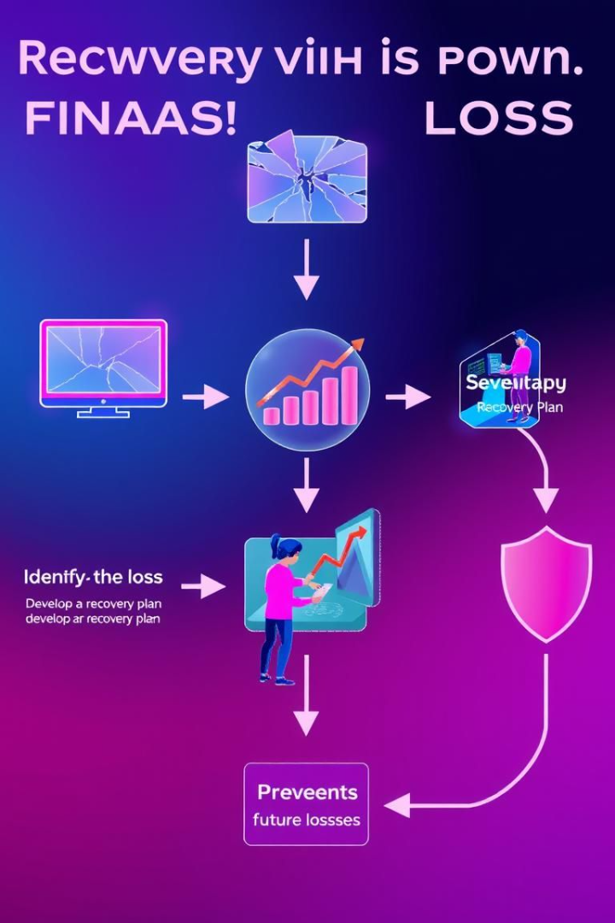




Prosedur Penanganan Kerugian Daerah
Identifikasi Kerugian
Proses audit dan evaluasi oleh Inspektorat Daerah dan pihak berwenang lainnya untuk mengidentifikasi potensi kerugian dan sumbernya.
Penilaian Kerugian
Penentuan besaran kerugian dan faktor penyebabnya untuk menentukan langkah penanganan yang tepat.
Pemulihan Kerugian
Mencari solusi untuk mengembalikan kerugian, baik melalui pengembalian dana maupun tindakan hukum.
Rekomendasi Perbaikan
Perbaikan sistem manajemen keuangan untuk mencegah terulangnya kerugian serupa dan meningkatkan transparansi.

Slide 8



Tanggung Jawab Pengelola Keuangan Daerah
Pemerintah Daerah
Inspektorat Daerah
Bertanggung jawab atas pengelolaan keuangan daerah dan penggunaan anggaran sesuai dengan ketentuan yang berlaku.
Melakukan audit dan penilaian terhadap pengelolaan keuangan daerah, memberikan rekomendasi kepada kepala daerah untuk memperbaiki sistem pengelolaan.

Slide 9

Pengertian Pegawai Negeri Bukan Bendahara dan Pejabat Lain
Pegawai Negeri Bukan Bendahara adalah pegawai Aparatur Sipil Negara termasuk Calon Pegawai Negeri Sipil yang bekerja/diserahi tugas selain tugas bendahara. Pejabat Lain adalah Pimpinan dan Anggota Dewan Perwakilan Rakyat Daerah serta pimpinan dan anggota lembaga nonstruktural yang dibiayai Anggaran Pendapatan dan Belanja Daerah. Lembaga Nonstruktural yang selanjutnya disingkat LNS adalah lembaga yang dibentuk melalui peraturan perundang-undangan tertentu guna menunjang pelaksanaan fungsi pemerintahan daerah serta dibiayai oleh Anggaran Pendapatan dan Belanja Daerah.

Slide 10

Wewenang Gubernur Sebagai PPKD
Gubernur sebagai PPKD (Pejabat Pejabat Penyelesaian Kerugian Daerah) berwenang untuk menyelesaikan Kerugian Daerah yang dilakukan oleh Pimpinan dan Anggota DPRD Provinsi, Pimpinan dan Anggota Lembaga nonstruktural, serta Pegawai Negeri Bukan Bendahara di lingkungan pemerintah daerah provinsi.

Slide 11
Gubernur/Bupati/Walikota sebagai PPKD mempunyai tugas dan wewenang :
melakukan pemantauan penyelesaian Kerugian Daerah;
membentuk dan menetapkan TPKD;
menyetujui atau menolak laporan hasil pemeriksaan TPKD;
memberitahukan indikasi Kerugian Daerah kepada Badan Pemeriksa Keuangan;
membentuk dan menetapkan Majelis;
menetapkan SKP2KS;
menetapkan SKP2K; dan
melakukan pembebasan atau penghapusan penggantian Kerugian Daerah.

Slide 12
Tugas dan wewenang PPKD dilaksanakan oleh Kepala SKPKD selaku bendahara umum daerah kecuali tugas dan wewenang sebagaimana dimaksud pada huruf e, huruf g, dan huruf h.
Pelaksanaan tugas dan wewenang Kepala SKPKD sebagai bendahara umum daerah, tidak berlaku apabila Kerugian Daerah dilakukan oleh Kepala SKPKD

Slide 13
Informasi terjadinya Kerugian Daerah bersumber dari:
hasil pengawasan yang dilaksanakan oleh atasan langsung;
Aparat Pengawasan Internal Pemerintah;
pemeriksaan Badan Pemeriksa Keuangan;
laporan tertulis yang bersangkutan;
informasi tertulis dari masyarakat secara bertanggung jawab;
perhitungan ex officio; dan/atau
pelapor secara tertulis.

Slide 14
Pemeriksaan Kerugian Daerah Oleh Tim
Penyelesaian Kerugian Daerah
PPKD membentuk TPKD paling lama 7 (tujuh) hari kerja sejak diterimanya laporan dan menyelesaikan pemeriksaan Kerugian Daerah paling lama 7 (tujuh) hari kerja sejak dibentuk

Slide 15
TPKD, terdiri atas pejabat pada unit SKPD yang melaksanakan fungsi di bidang pengawasan sebagai ketua TPKD, pejabat pada SKPKD sebagai anggota, dan pejabat terkait lainnya sesuai dengan kebutuhan serta dalam melaksanakan tugasnya TPKD dapat meminta pertimbangan tenaga ahli untuk menghitung nilai Kerugian Daerah

Slide 16
TPKD, memiliki tugas dan wewenang:
menyusun kronologis terjadinya Kerugian Daerah;
mengumpulkan bukti pendukung terjadinya Kerugian Daerah;
menghitung jumlah Kerugian Daerah;
menginventarisasi harta kekayaan milik Pegawai Negeri Bukan Bendahara atau Pejabat Lain yang dapat dijadikan sebagai jaminan penyelesaian Kerugian Daerah; dan
melaporkan hasil pemeriksaan kepada pejabat yang membentuk.

Slide 17
Laporan hasil pemeriksaan Kerugian Daerah berupa pernyataan bahwa kekurangan uang, surat berharga dan/atau barang milik daerah disebabkan oleh:
a. perbuatan melanggar hukum atau lalai; atau
b. bukan perbuatan melanggar hukum atau
tidak lalai.

Slide 18
Laporan hasil pemeriksaan Kerugian Daerah yang disebabkan perbuatan melanggar hukum atau lalai, paling sedikit memuat:
dasar penugasan TPKD;
pihak yang bertanggung jawab atas terjadinya Kerugian Daerah;
kategori perbuatan yang mengakibatkan Kerugian Daerah yaitu perbuatan melanggar hukum atau lalai;
jenis obyek Kerugian Daerah; jumlah Kerugian Daerah;
rekomendasi hasil pemeriksaan; dan
kesimpulan.
Laporan hasil pemeriksaan Kerugian Daerah yang disebabkan bukan perbuatan melanggar hukum atau tidak lalai, paling sedikit memuat:
dasar penugasan TPKD;
jenis obyek kekurangan uang, surat berharga, dan/atau barang;
jumlah kekurangan uang, surat berharga, dan/atau barang;
rekomendasi hasil pemeriksaan; dan
kesimpulan.

Slide 19
Dalam hal PPKD atau Kepala SKPKD menyetujui laporan hasil pemeriksaan, segera menugaskan TPKD untuk melakukan penuntutan penggantian Kerugian Daerah kepada Pihak Yang Merugikan.
Dalam hal Pihak Yang Merugikan berada dalam pengampuan, melarikan diri, atau meninggal dunia, penggantian Kerugian Daerah beralih kepada Pengampu/Yang Memperoleh Hak/Ahli Waris.
Dalam penuntutan penggantian Kerugian Daerah, TPKD mengupayakan surat pernyataan kesanggupan dan/atau pengakuan Pihak Yang Merugikan/Pengampu/Yang Memperoleh Hak/Ahli Waris bahwa kerugian tersebut menjadi tanggung jawabnya dan bersedia mengganti Kerugian Daerah dalam bentuk SKTJM. KTJM
Hak/Ahli Waris.

Slide 20
SKTJM, paling sedikit memuat:
identitas Pihak Yang Merugikan/Pengampu/Yang Memperoleh Hak/Ahli Waris;
jumlah Kerugian Daerah yang harus dibayar;
cara dan jangka waktu pembayaran Kerugian Daerah;
pernyataan penyerahan barang jaminan, meliputi;
a. daftar barang yang menjadi jaminan;
b. bukti kepemilikan yang sah atas barang yang dijaminkan; dan
C. surat kuasa menjual
pernyataan dari Pihak yang Merugikan/ Pengampu/Yang Memperoleh Hak/Ahli Waris bahwa pernyataan mereka tidak dapat ditarik kembali.

Slide 21
Penggantian Kerugian Daerah dilakukan secara Tunai atau angsuran.
Dalam hal Kerugian Daerah sebagai akibat perbuatan melanggar hukum, Pihak Yang Merugikan/ Pengampu/Yang Memperoleh Hak/Ahli Waris wajib mengganti Kerugian Daerah paling lama 90 (sembilan puluh) hari kalender sejak SKTJM ditandatangani.
(2) Dalam hal Kerugian Daerah sebagai akibat kelalaian, Pihak Yang Merugikan/Pengampu/Yang Memperoleh Hak/Ahli Waris wajib mengganti Kerugian Daerah paling lama 24 (dua puluh empat) bulan sejak SKTJM ditandatangani.

Slide 22
Penyelesaian Kerugian Daerah dengan Penerbitan Surat Keputusan Pembebanan Penggantian Kerugian Sementara (SKP2KS)
Dalam hal SKTJM tidak dapat diperoleh, TPKD segera menyampaikan laporan kepada PPKD atau Kepala SKPKD dan menerbitkan SKP2KS paling lama 7 (tujuh) hari kerja setelah menerima laporan dan disampaikan kepada Pihak Yang Merugikan/Pengampu/Yang Memperoleh Hak/Ahli Waris paling lama 3 (tiga) hari kerja sejak SKP2KS ditandatangani dan dibuktikan dengan tanda terima dari pihak yang merugikan. Dalam hal pihak yang merugikan tidak bersedia menandatangani tanda terima SKP2KS, maka PPKAD/Kepala SKPKD membuat Berita Acara yang ditandatangani oleh Ketua TPKD dan PPKD/Kepala SKPD yang menerangkan bahwa Ybs tidak bersedia menandatangani tanda terima SKP2KS yang telah disampaikan kemudian membuat Berita Acara dan disampaikan kepada Majelis sebagai pertimbangan dalam siding.

Slide 23
Penggantian Kerugian Daerah berdasarkan penerbitan SKP2KS dibayarkan secara Tunai paling lama 90 (sembilan puluh) hari sejak diterbitkannya SKP2KS.
Pihak Yang Merugikan/Pengampu/Yang Memperoleh Hak/Ahli Waris dapat menerima atau mengajukan keberatan SKP2KS paling lama 14 (empat belas) hari kerja sejak diterimanya SKP2KS dan disampaikan secara tertulis kepada PPKD atau Kepala SKPKD dengan disertai bukti.

Slide 24
Penyelesaian Kerugian Daerah Melalui Majelis
Dalam hal berdasarkan sidang Kerugian Daerah keberatan Pihak Yang Merugikan/Pengampu/Yang Memperoleh Hak/Ahli Waris atas penerbitan SKP2KS diterima seluruhnya, Majelis memberikan pertimbangan kepada PPKD untuk melakukan:
a. pembebasan penggantian Kerugian Daerah;
b. penghapusan:
uang, surat berharga, dan/atau barang milik daerah yang berada dalam penguasaan Pegawai Negeri Bukan Bendahara atau pejabat lain; dan/atau
uang dan/atau barang bukan milik daerah yang berada dalam penguasaan Pegawai Negeri Bukan Bendahara atau Pejabat Lain yang digunakan dalam penyelenggaraan tugas pemerintahan.

Slide 25
Berdasarkan pertimbangan Majelis dimaksud, PPKD:
menetapkan keputusan pembebasan tanggungjawab atas Kerugian Daerah.
mengusulkan penghapusan:
uang, surat berharga, dan/atau barang milik daerah yang berada dalam penguasaan Pegawai Negeri Bukan Bendahara atau pejabat Lain; dan/atau
uang dan/atau barang bukan milik daerah yang berada dalam penguasaan Pegawai Negeri Bukan Bendahara atau Pejabat Lain yang digunakan dalam penyelenggaraan tugas pemerintahan.

Slide 26
PPKD berdasarkan pertimbangan Majelis menerbitkan SKP2K paling lama 14 (empat belas) hari kerja sejak Majelis menetapkan putusan hasil sidang dan disampaikan kepada :
a. Badan Pemeriksa Keuangan;
b. Majelis; dan
c. Pihak Yang Merugikan/Pengampu/Yang Memperoleh Hak/Ahli Waris.

Slide 27
Penentuan Nilai Kerugian Daerah
Dalam rangka penyelesaian Kerugian Daerah, dilakukan penentuan nilai atas Kerugian Daerah dengan didasarkan pada :
a. Nilai Buku;
b. Nilai wajar atas barang yang sejenis.
Dalam hal nilai buku atau nilai wajar dapat ditentukan, nilai barang yang digunakan adalah nilai yang paling tinggi di antara kedua nilai tersebut

Slide 28
Penentuan Nilai Kerugian Daerah
TPKD dapat meminta pertimbangan dari pihak yang memiliki kompetensi untuk menghitung nilai wajar suatu barang milik daerah.
Pihak yang memiliki kompetensi sebagaimana dimaksud di atas, berasal dari instansi pemerintahan atau nonpemerintah yang memiliki kompetensi sesuai dengan ketentuan peraturan perundang-undangan.
Dalam hal barang milik daerah telah diasuransikan, nilai Kerugian Daerah dihitung berdasarkan selisih antara nilai wajar atau nilai buku dengan nilai yang ditanggung pihak asuransi.

Slide 29
Penagihan dan Penyetoran
Kepala SKPKD melaksanakan penagihan atas penyelesaian Kerugian Daerah kepada Pihak Yang Merugikan/Pengampu/Yang Memperoleh Hak/Ahli Waris.
Penagihan sebagaimana dimaksud di atas berdasarkan SKTJM, SKP2KS, atau SKP2K yang dilakukan dengan surat penagihan.
Surat penagihan sebagaimana dimaksud di atas, diterbitkan oleh Kepala SKPKD paling lama 7 (tujuh) hari kerja sejak SKTJM, SKP2KS, atau SKP2K ditetapkan.

Slide 30

TERIMA KASIH

